Slide 1
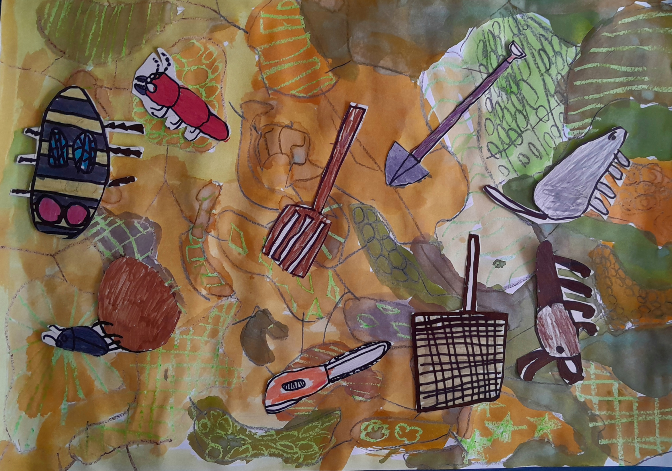
TANYA
Élők és élettelenek a tanyán
Kollektív munka
3.osztály

Slide 2
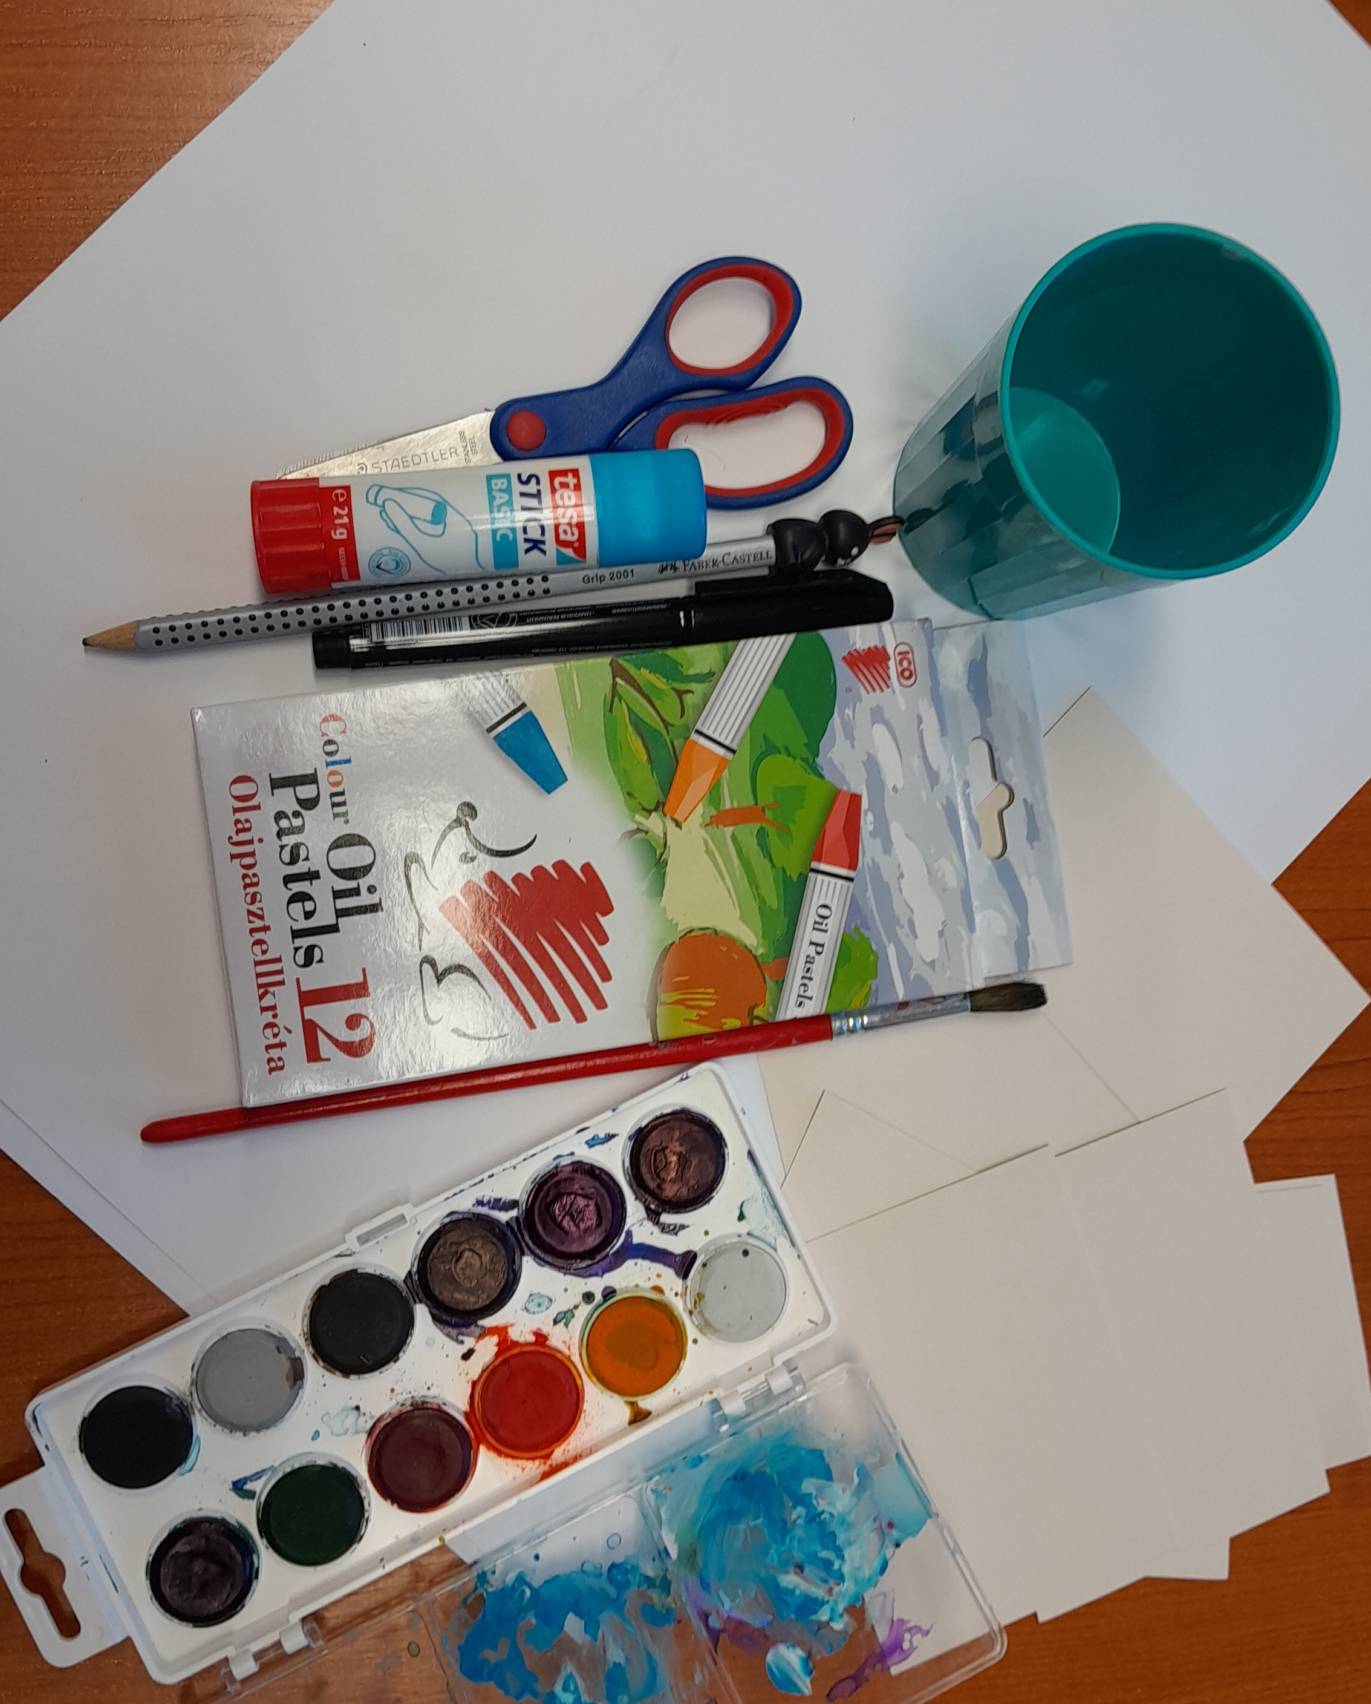
ESZKÖZÖK
A/3-as műszaki rajzlap
Tenyérnyire szabdalt rajzlapok
Anilinky festék, ecset, vizesedény
Filctollak
Zsírkréta vagy olajpasztell
Olló, ragasztó

Slide 3
PEDAGÓGIAI CÉLOK
Vizuális nevelés:
Megfigyelés, elemzés
Sűrített információ
Karakterérzék, formaérzék
Tudatos színhasználat
Rész és egész viszonya
Kompozíciós rend teremtése
Szociális kompetenciafejlesztés:
Kollektív képalkotás, alkalmazkodás
Harmóniateremtés

Slide 4
A foglalkozás menete
1. Ráhangolódás
2. Az alkotófolyamat lépései:
  1.A A háttér mintázása páros munkában
  1.B Motívumok rajzolása
  2. Színezés, festés
  3. Nyírás
  4. Komplex képek alkotása
  3. Reflexió

Slide 5
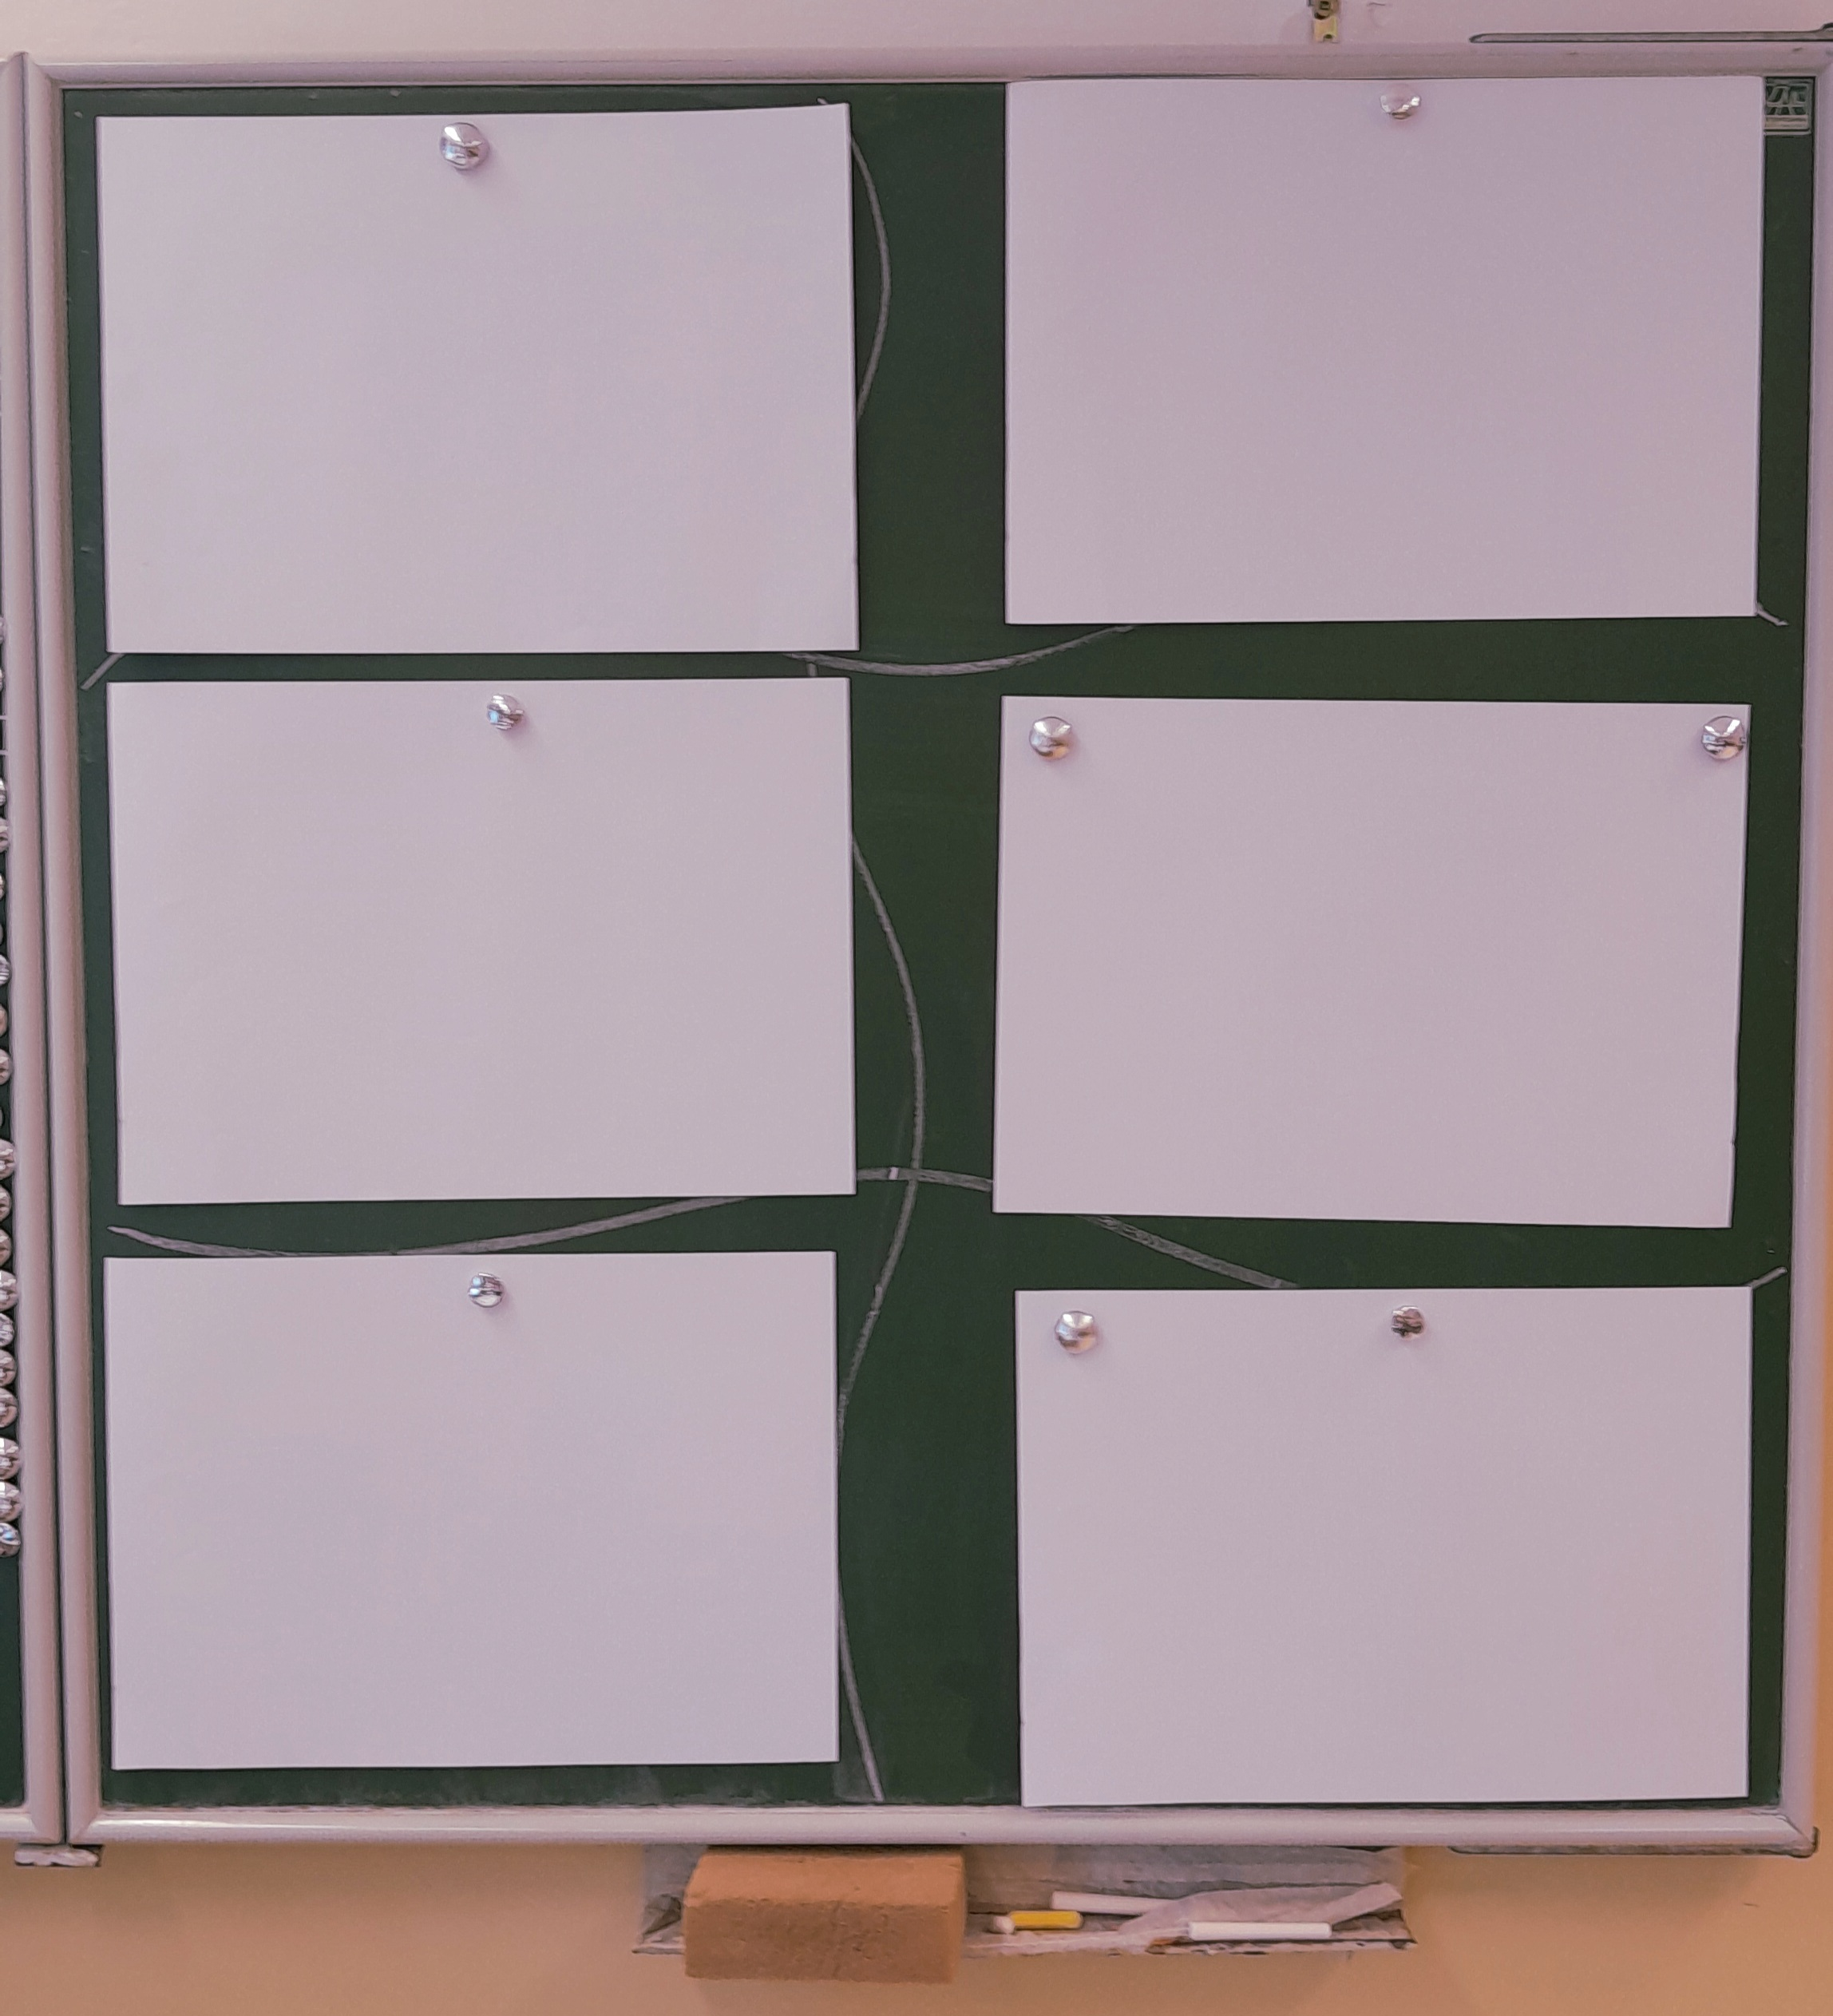
Ráhangolódás
Egy izgalmas projektbe kezdtünk: Tanyát fogunk tervezni, képzeletünkben megalkotni.
A tanya lakóépületét egy óriási földterület öleli körül, ahol mindenféle hasznos tevékenységet végeznek a tanya lakói.
Fehér lapokkal takartam ezeket a területeket. Találjátok ki, hogy mit termelnek vagy gondoznak itt!

Slide 6
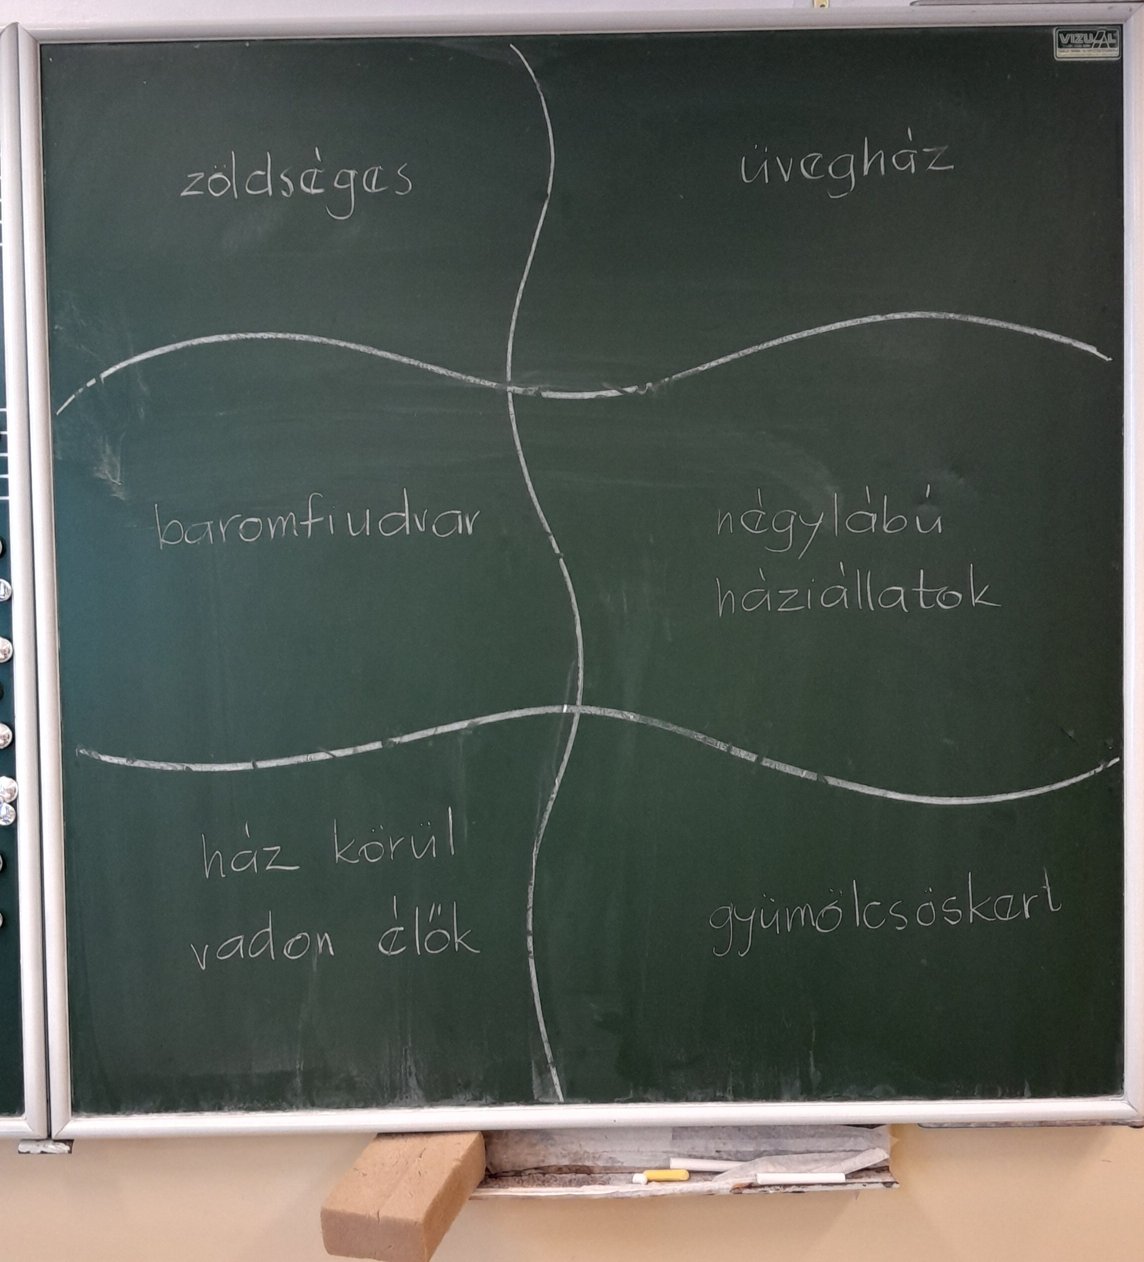
Ráhangolódás
Sorolom a területek jellemző élőlényeit, szerszámait, eszközeit. Ahogy felismeritek, leveszem a takarólapot.
Paprika, saláta, gereblye… (zöldségeskert)
Cserepek, vetőmagok, virágföld… (üvegház)
Tyúk, pulyka, etető, itató…. (baromfiudvar)
Tehén, bárány, ló, lapát… (négylábú haszonállatok)
Légy, egér, béka, szúnyog…. (ház körül, vadon élők)
Málna, cseresznyefa, létra, metszőolló… (gyümölcsös)

Slide 7
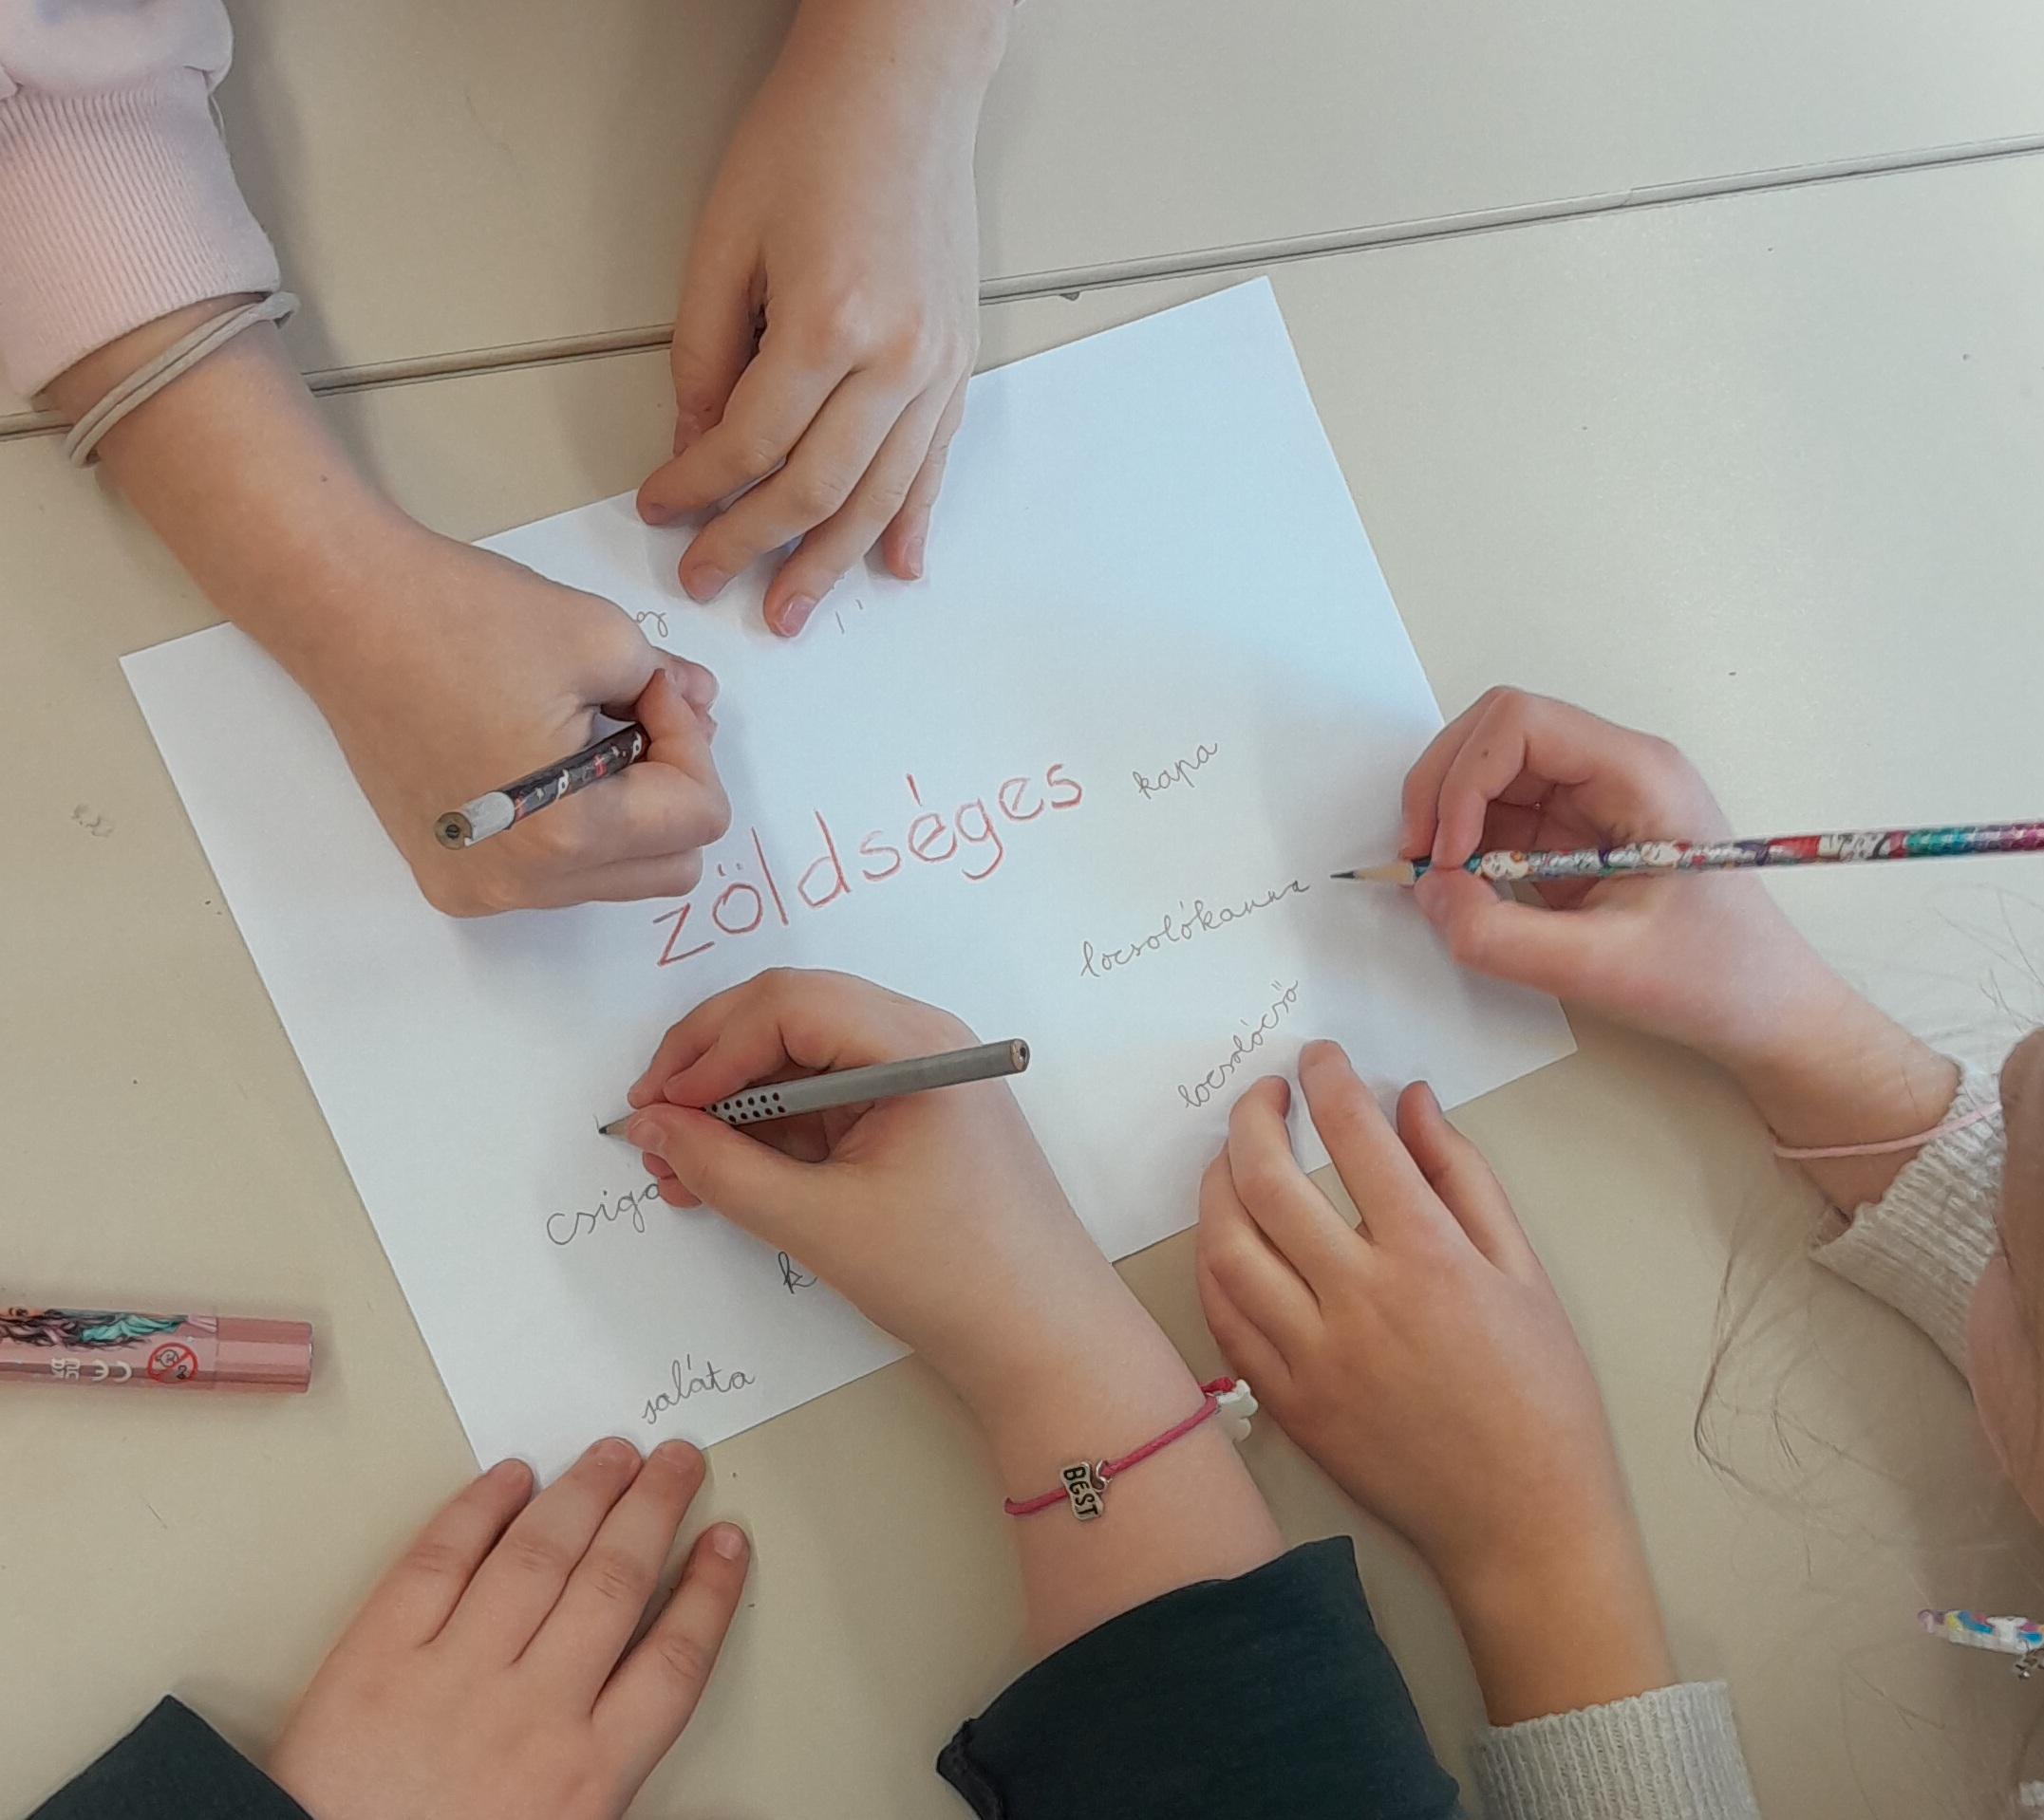
Ráhangolódás
Csoportonként gyűjtsetek az adott területekhez további szavakat! Élőre és élettelen dolgokra is gondoljatok!

Slide 8
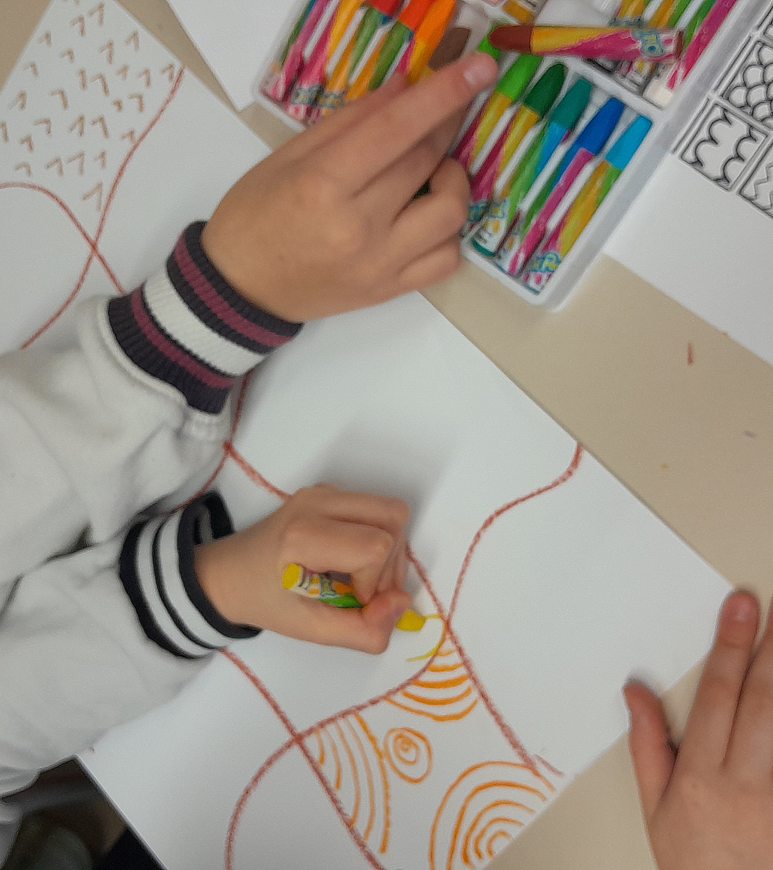
Az alkotófolyamat lépései
1.A A háttér mintázása páros munkában
A választott pároddal töltsétek ki a papír teljes felületét!
Krétával osszátok részekre, majd díszítsétek apró motívumokkal a rajzlapot!
Segítségül mutatok néhány képet.

Slide 9
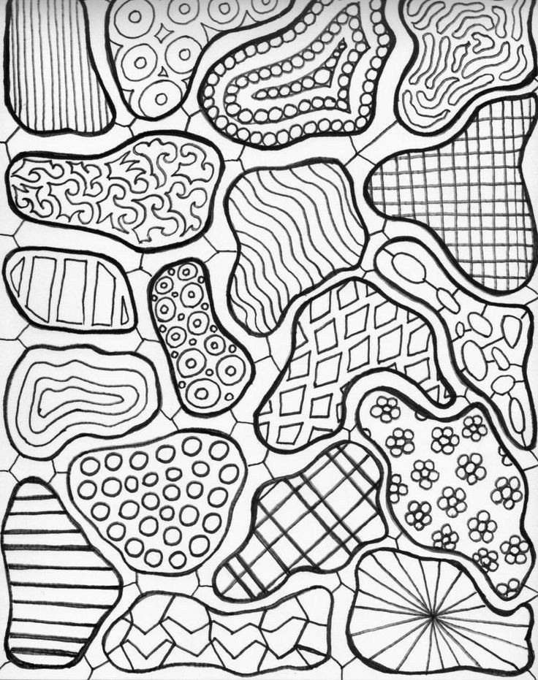
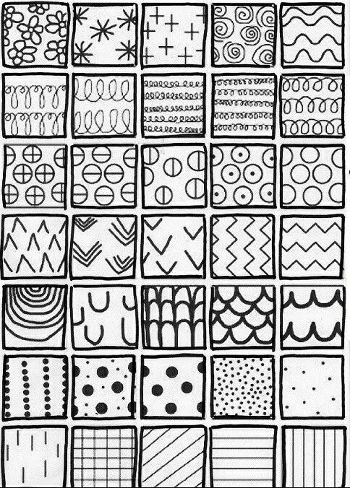
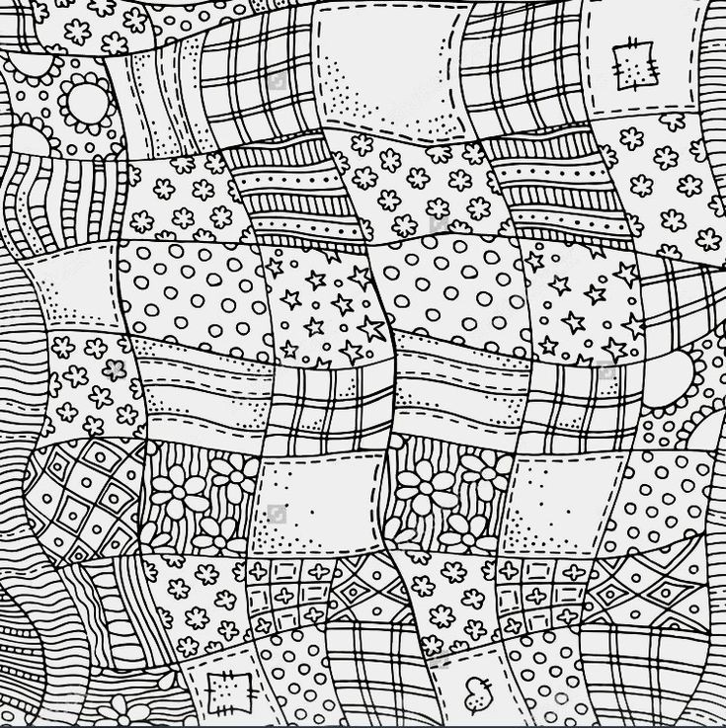

Slide 10
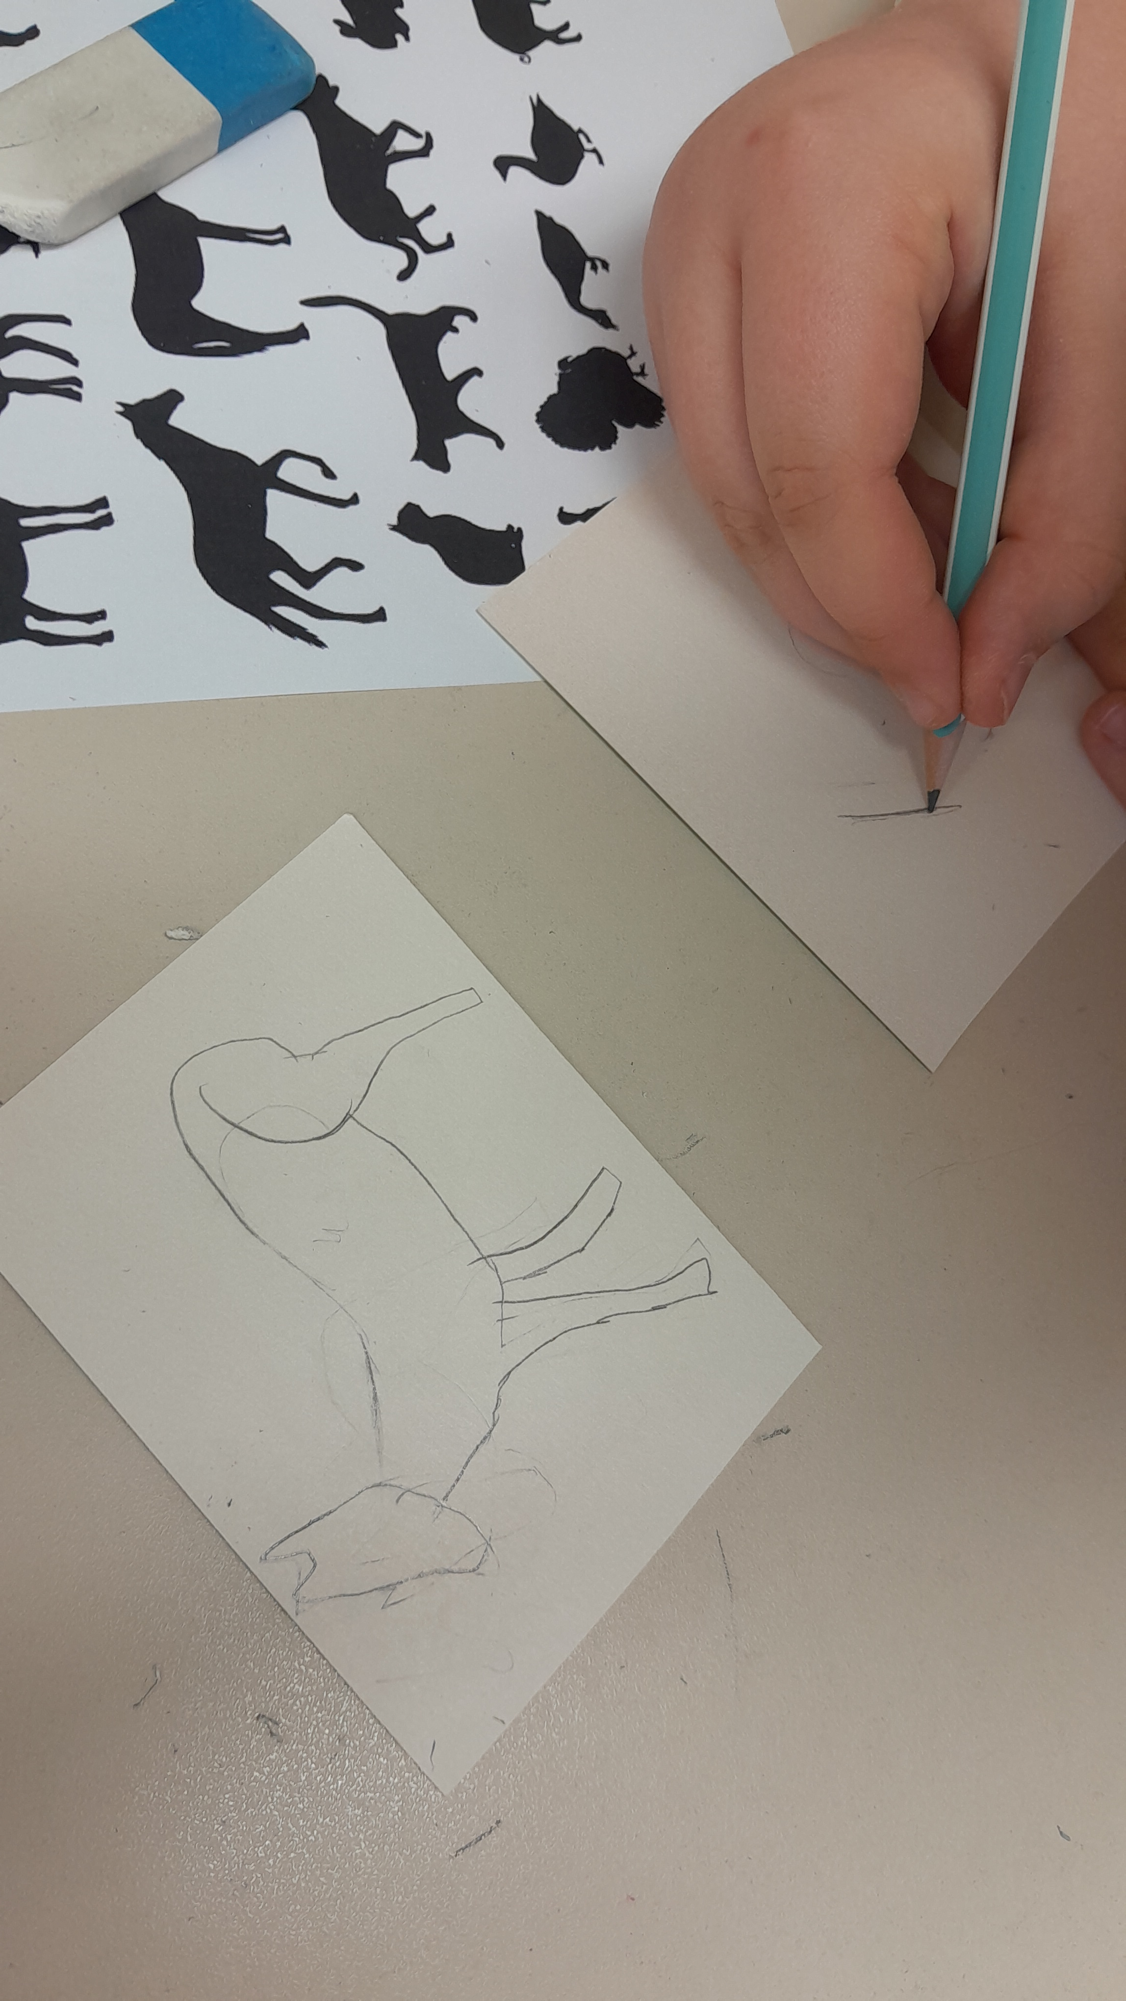
Az alkotófolyamat lépései
1.B Motívumok rajzolása
Az ötletbörze alapján rajzoljatok a területhez illő állatokat, növényeket, eszközöket, szerszámokat!
Az állatokat rajzolók segítséget is találnak a kiosztott lapokon. Ha szeretnétek, használjátok!
Ceruzával rajzoljatok, majd filctollal húzzátok át a körvonalakat!

Slide 11
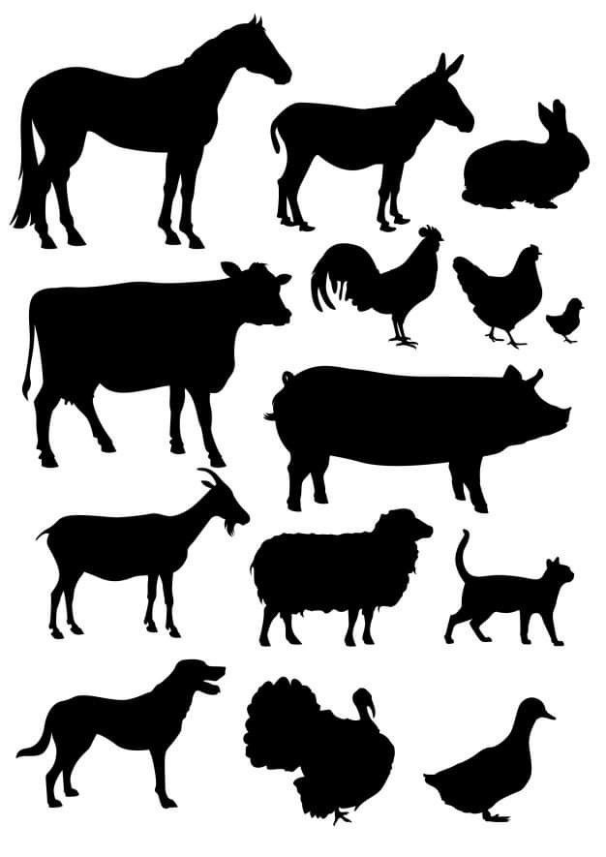
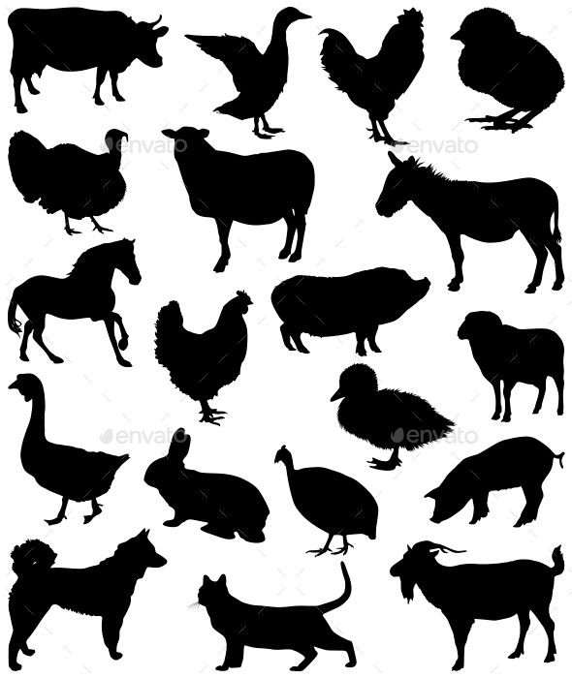
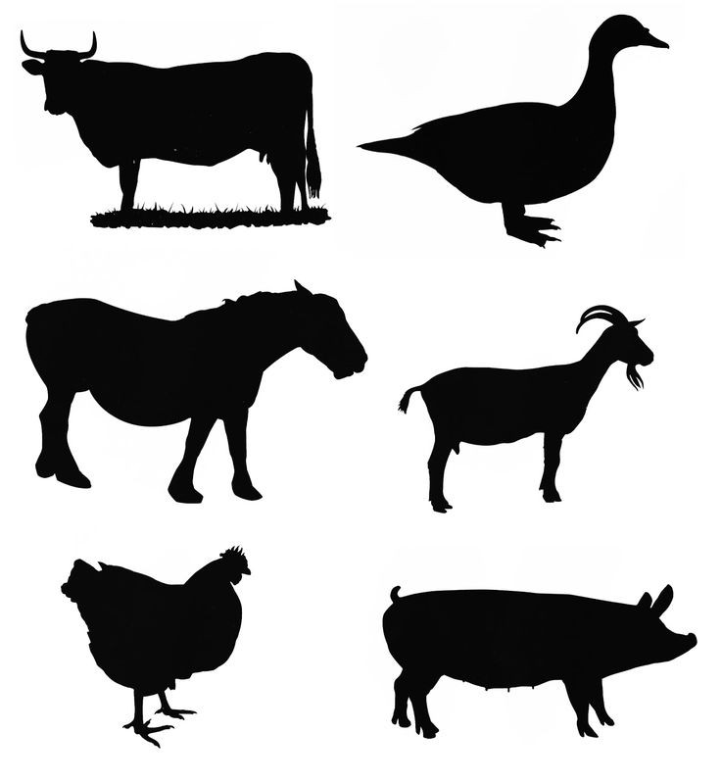

Slide 12
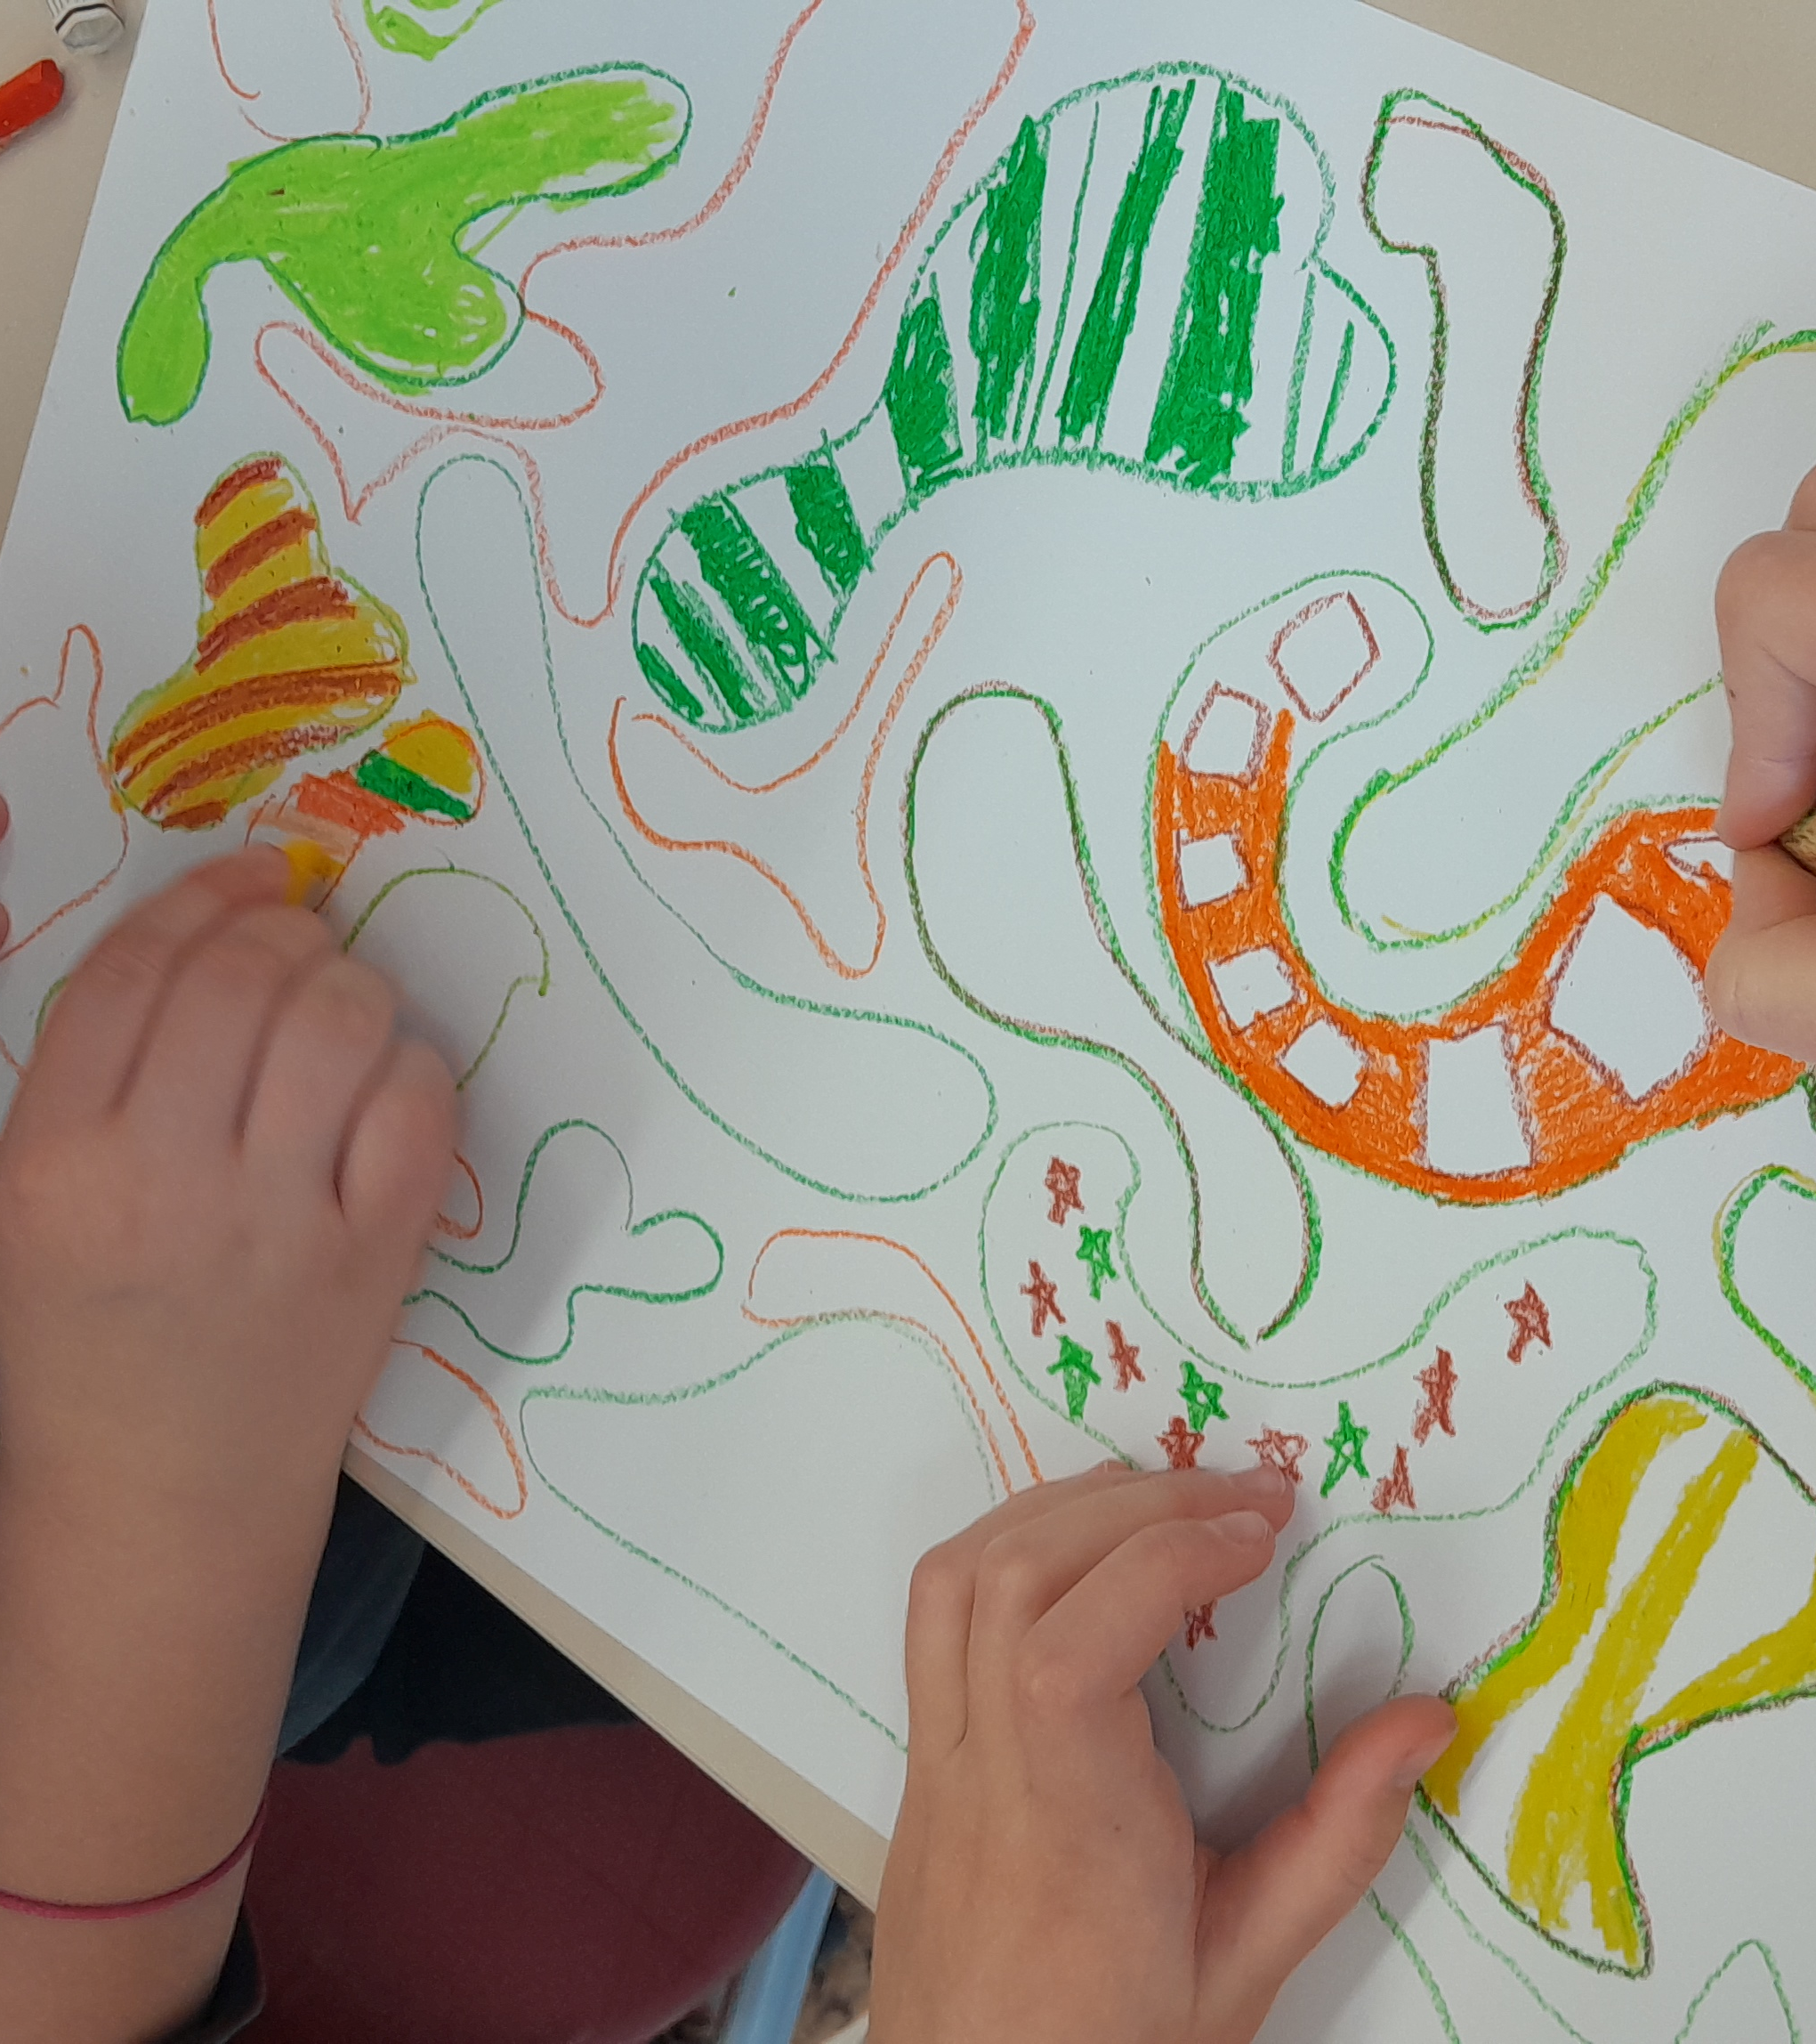
2. Színezés, festés
Színezzetek krétával, használjátok a talajra, a fűre, egyéb növényekre jellemző színeket!
A hátteret fessétek be vízfestékkel úgy, hogy foltonként cseréljétek a színeket!

Slide 13
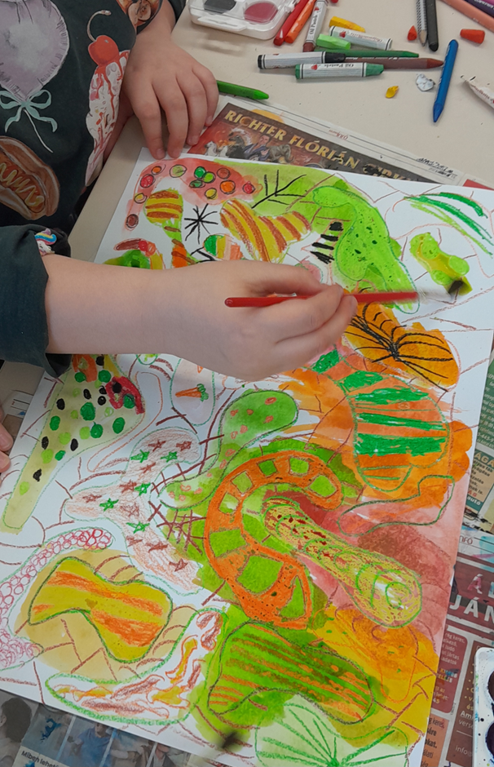
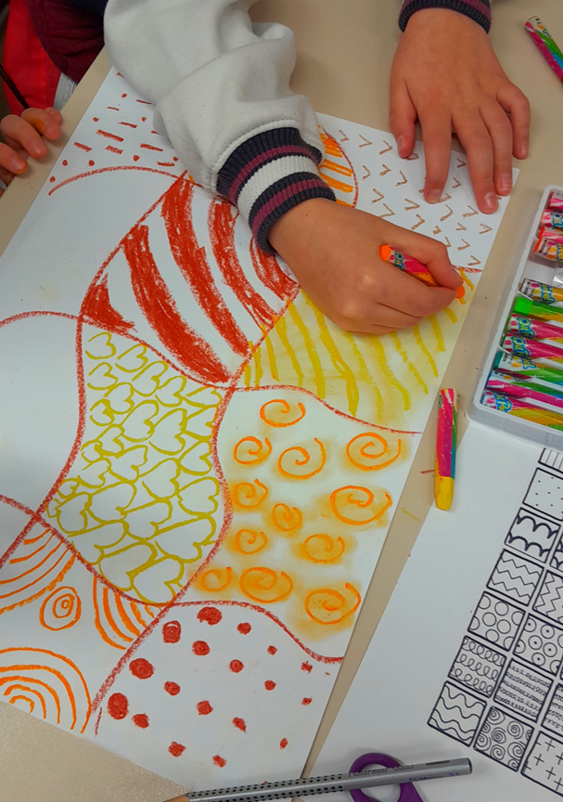
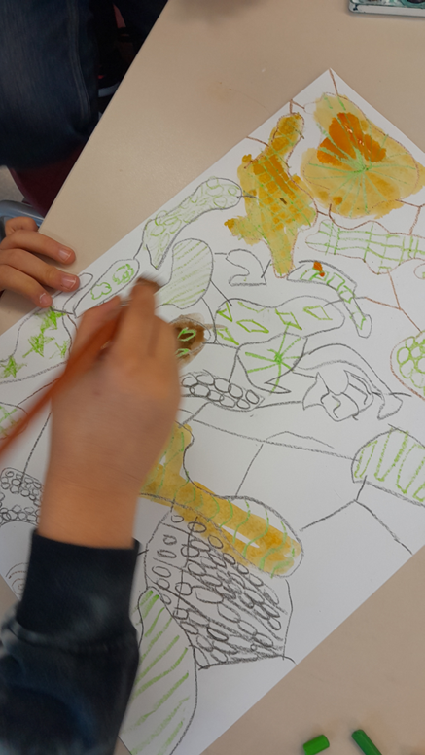

Slide 14
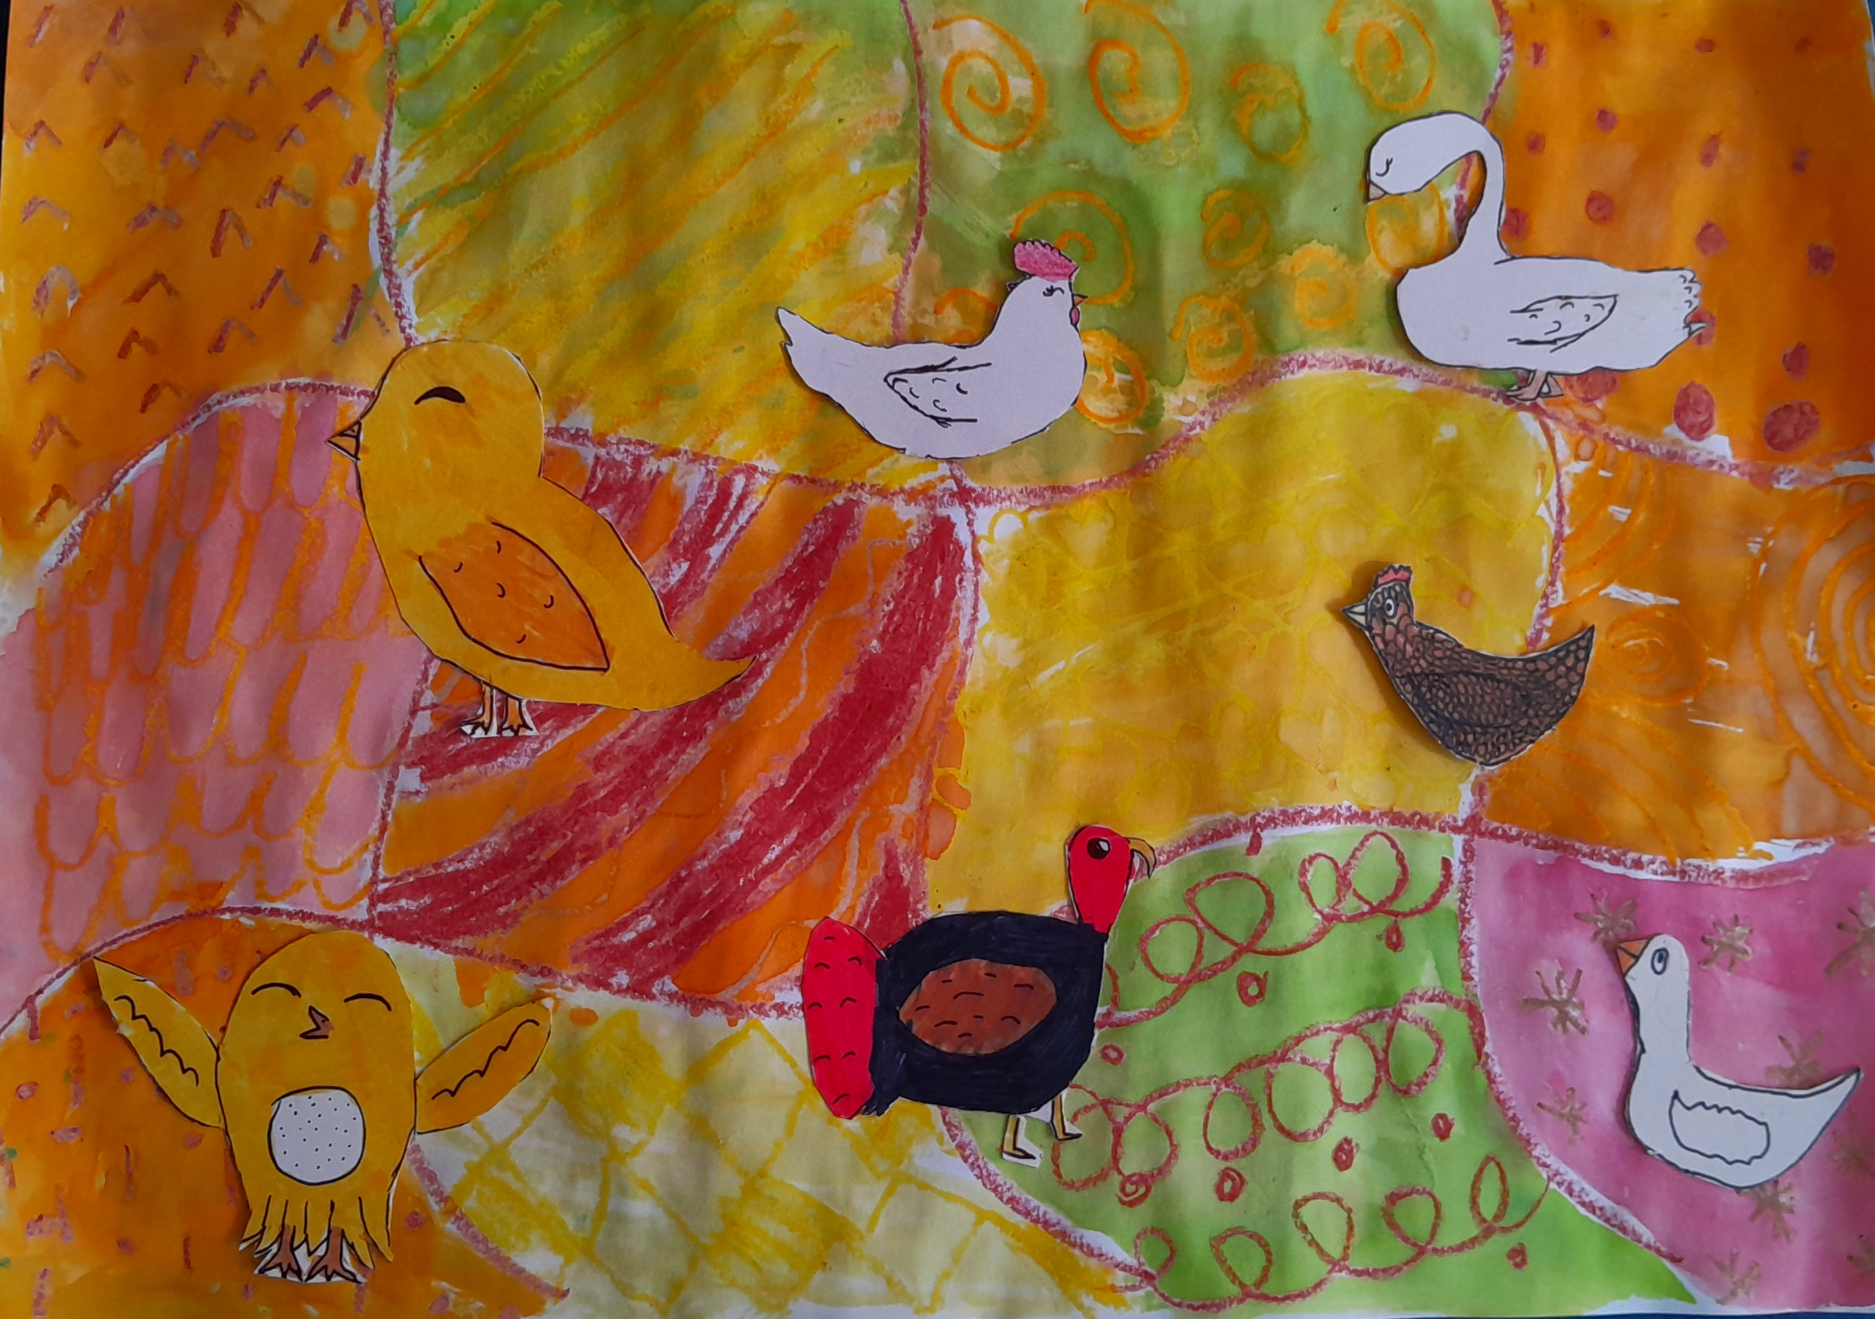
3. Nyírás
4. Komplex képek alkotása
Nyírjátok ki az állatok, növények, eszközök rajzait!
Helyezzétek a megfestett háttére, majd ragasszátok fel!

Slide 15
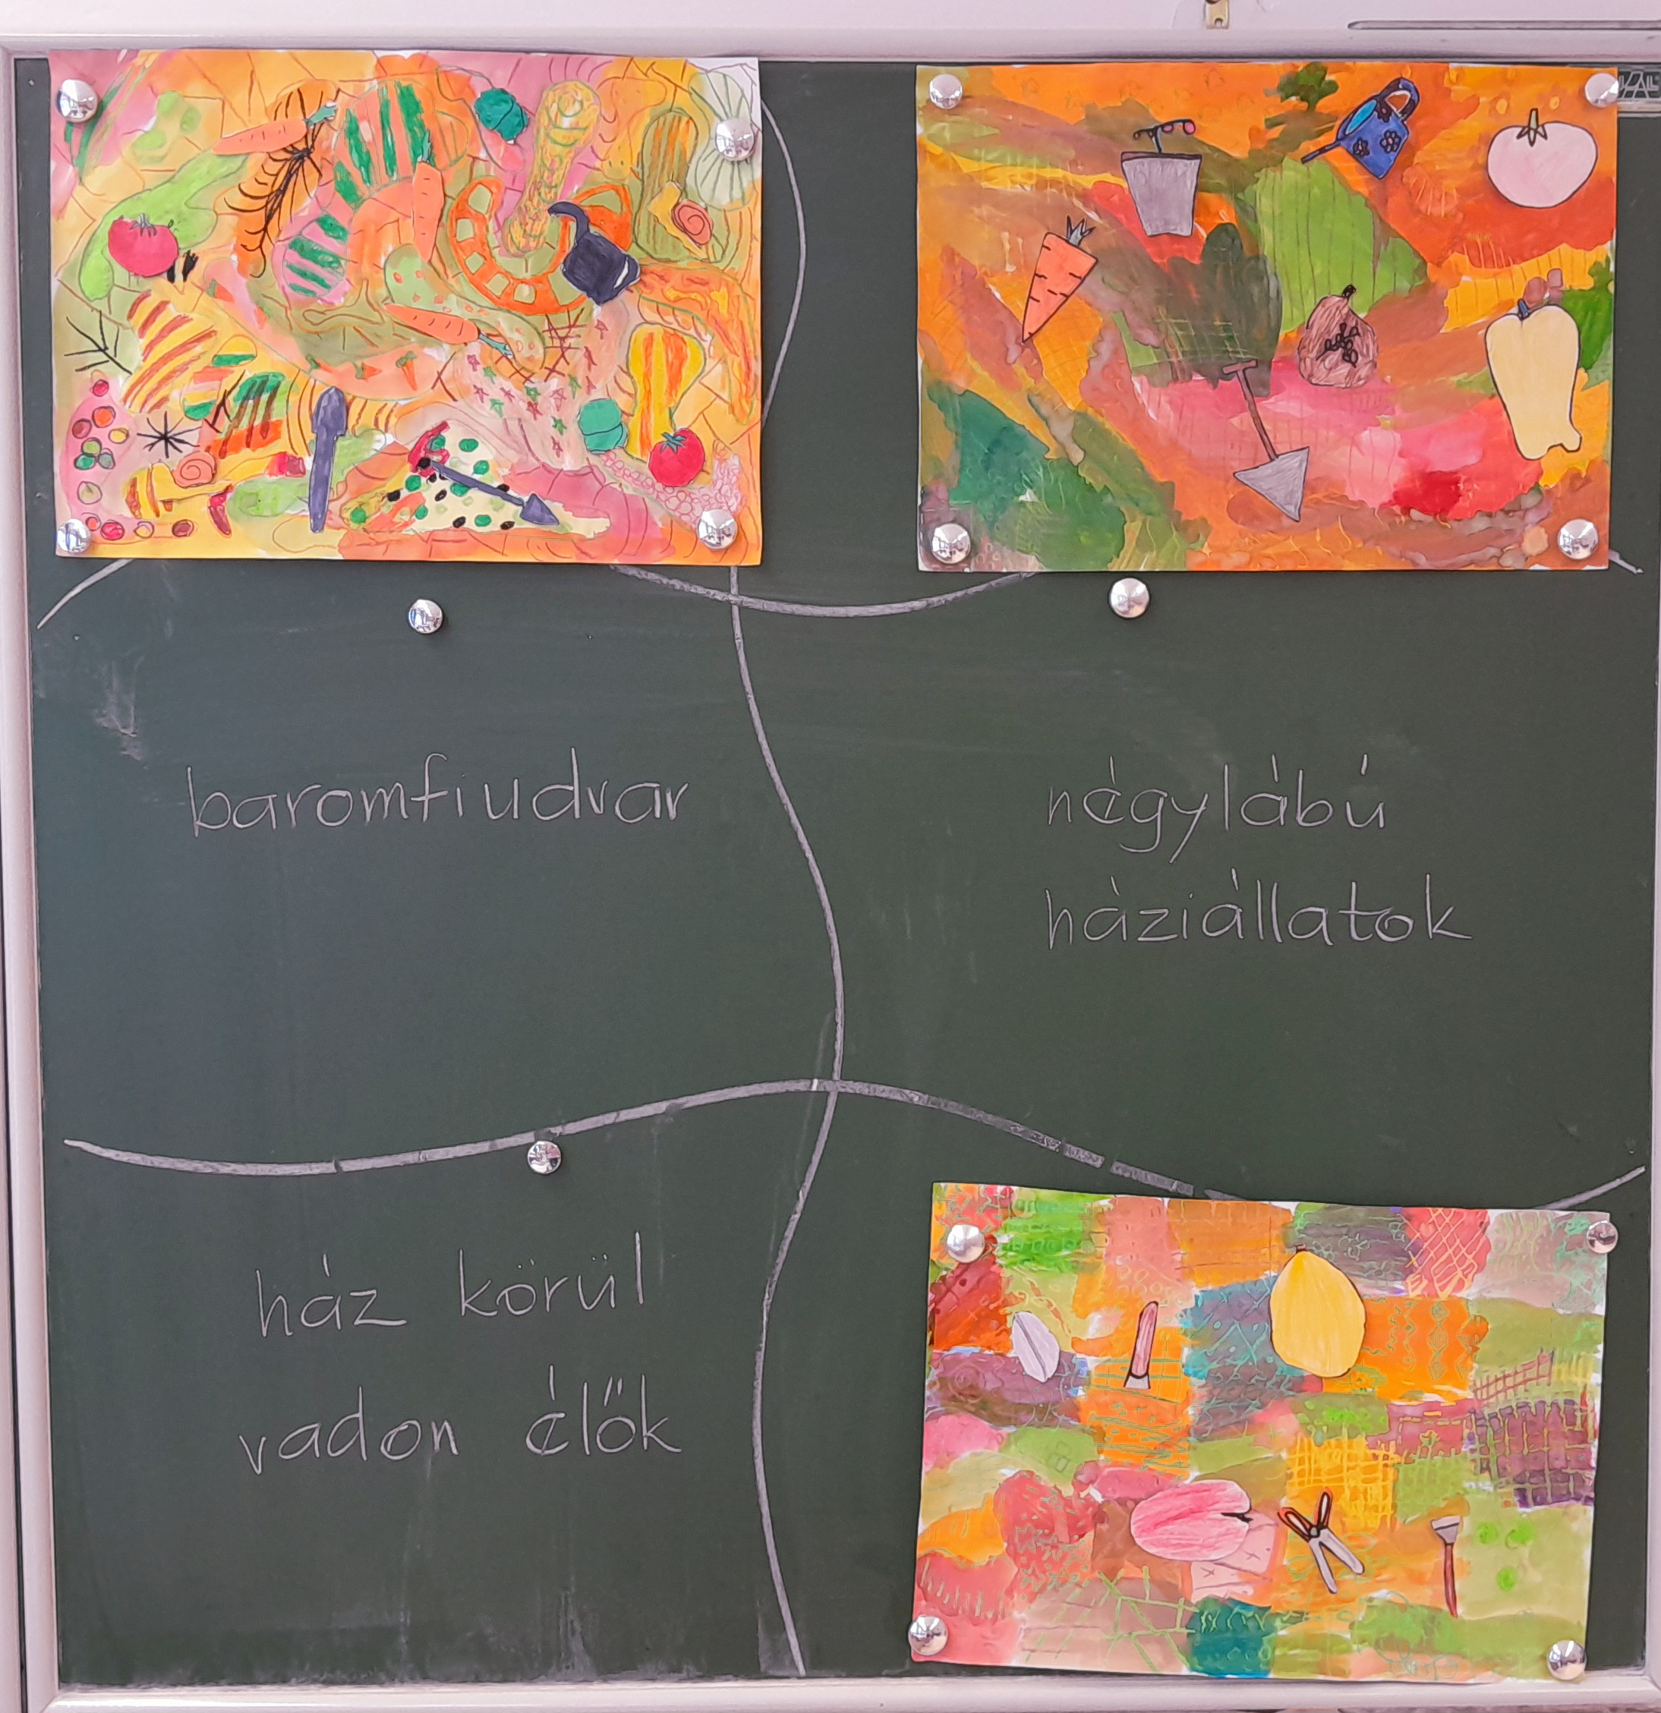
3. Reflexió
Hozzátok ki, és helyezzétek a rajzaitokat a tábla megfelelő kifejezéseire!
Fedjük le az elkészült alkotásaitokkal a tanya teljes területét!
Mi a véleményetek?
Gondoltunk-e minden tevékenységre? Van-e, amivel ki lehetne egészíteni?

Slide 16
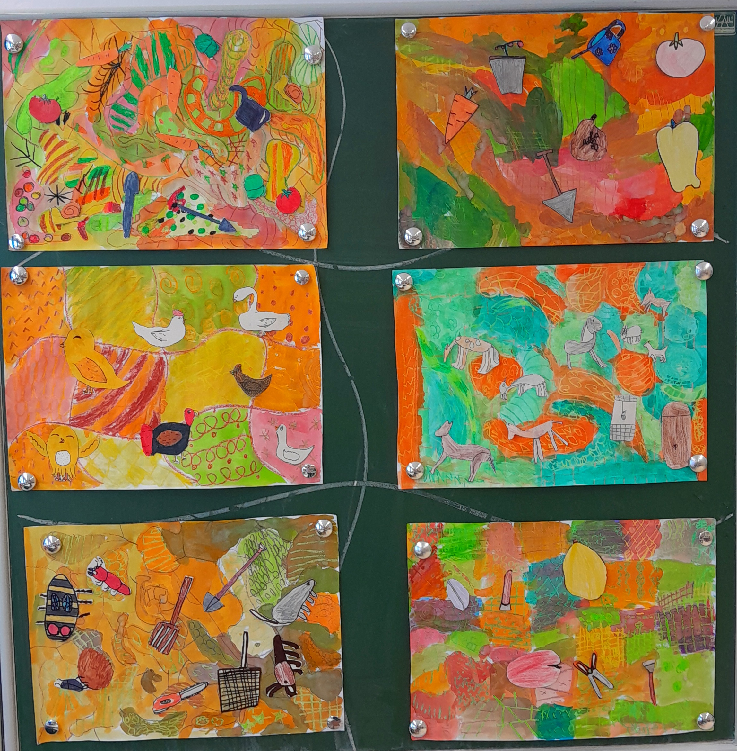

Slide 17
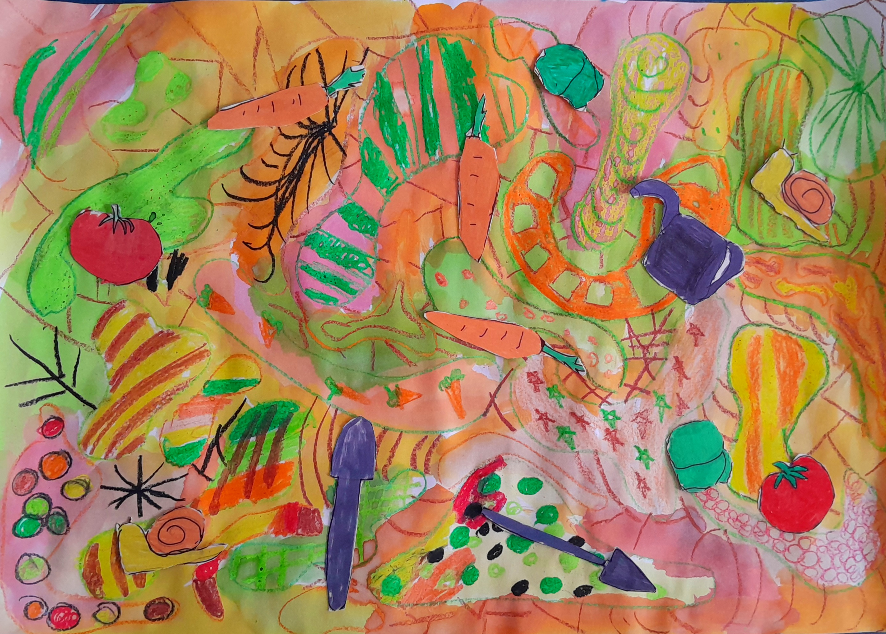

Slide 20
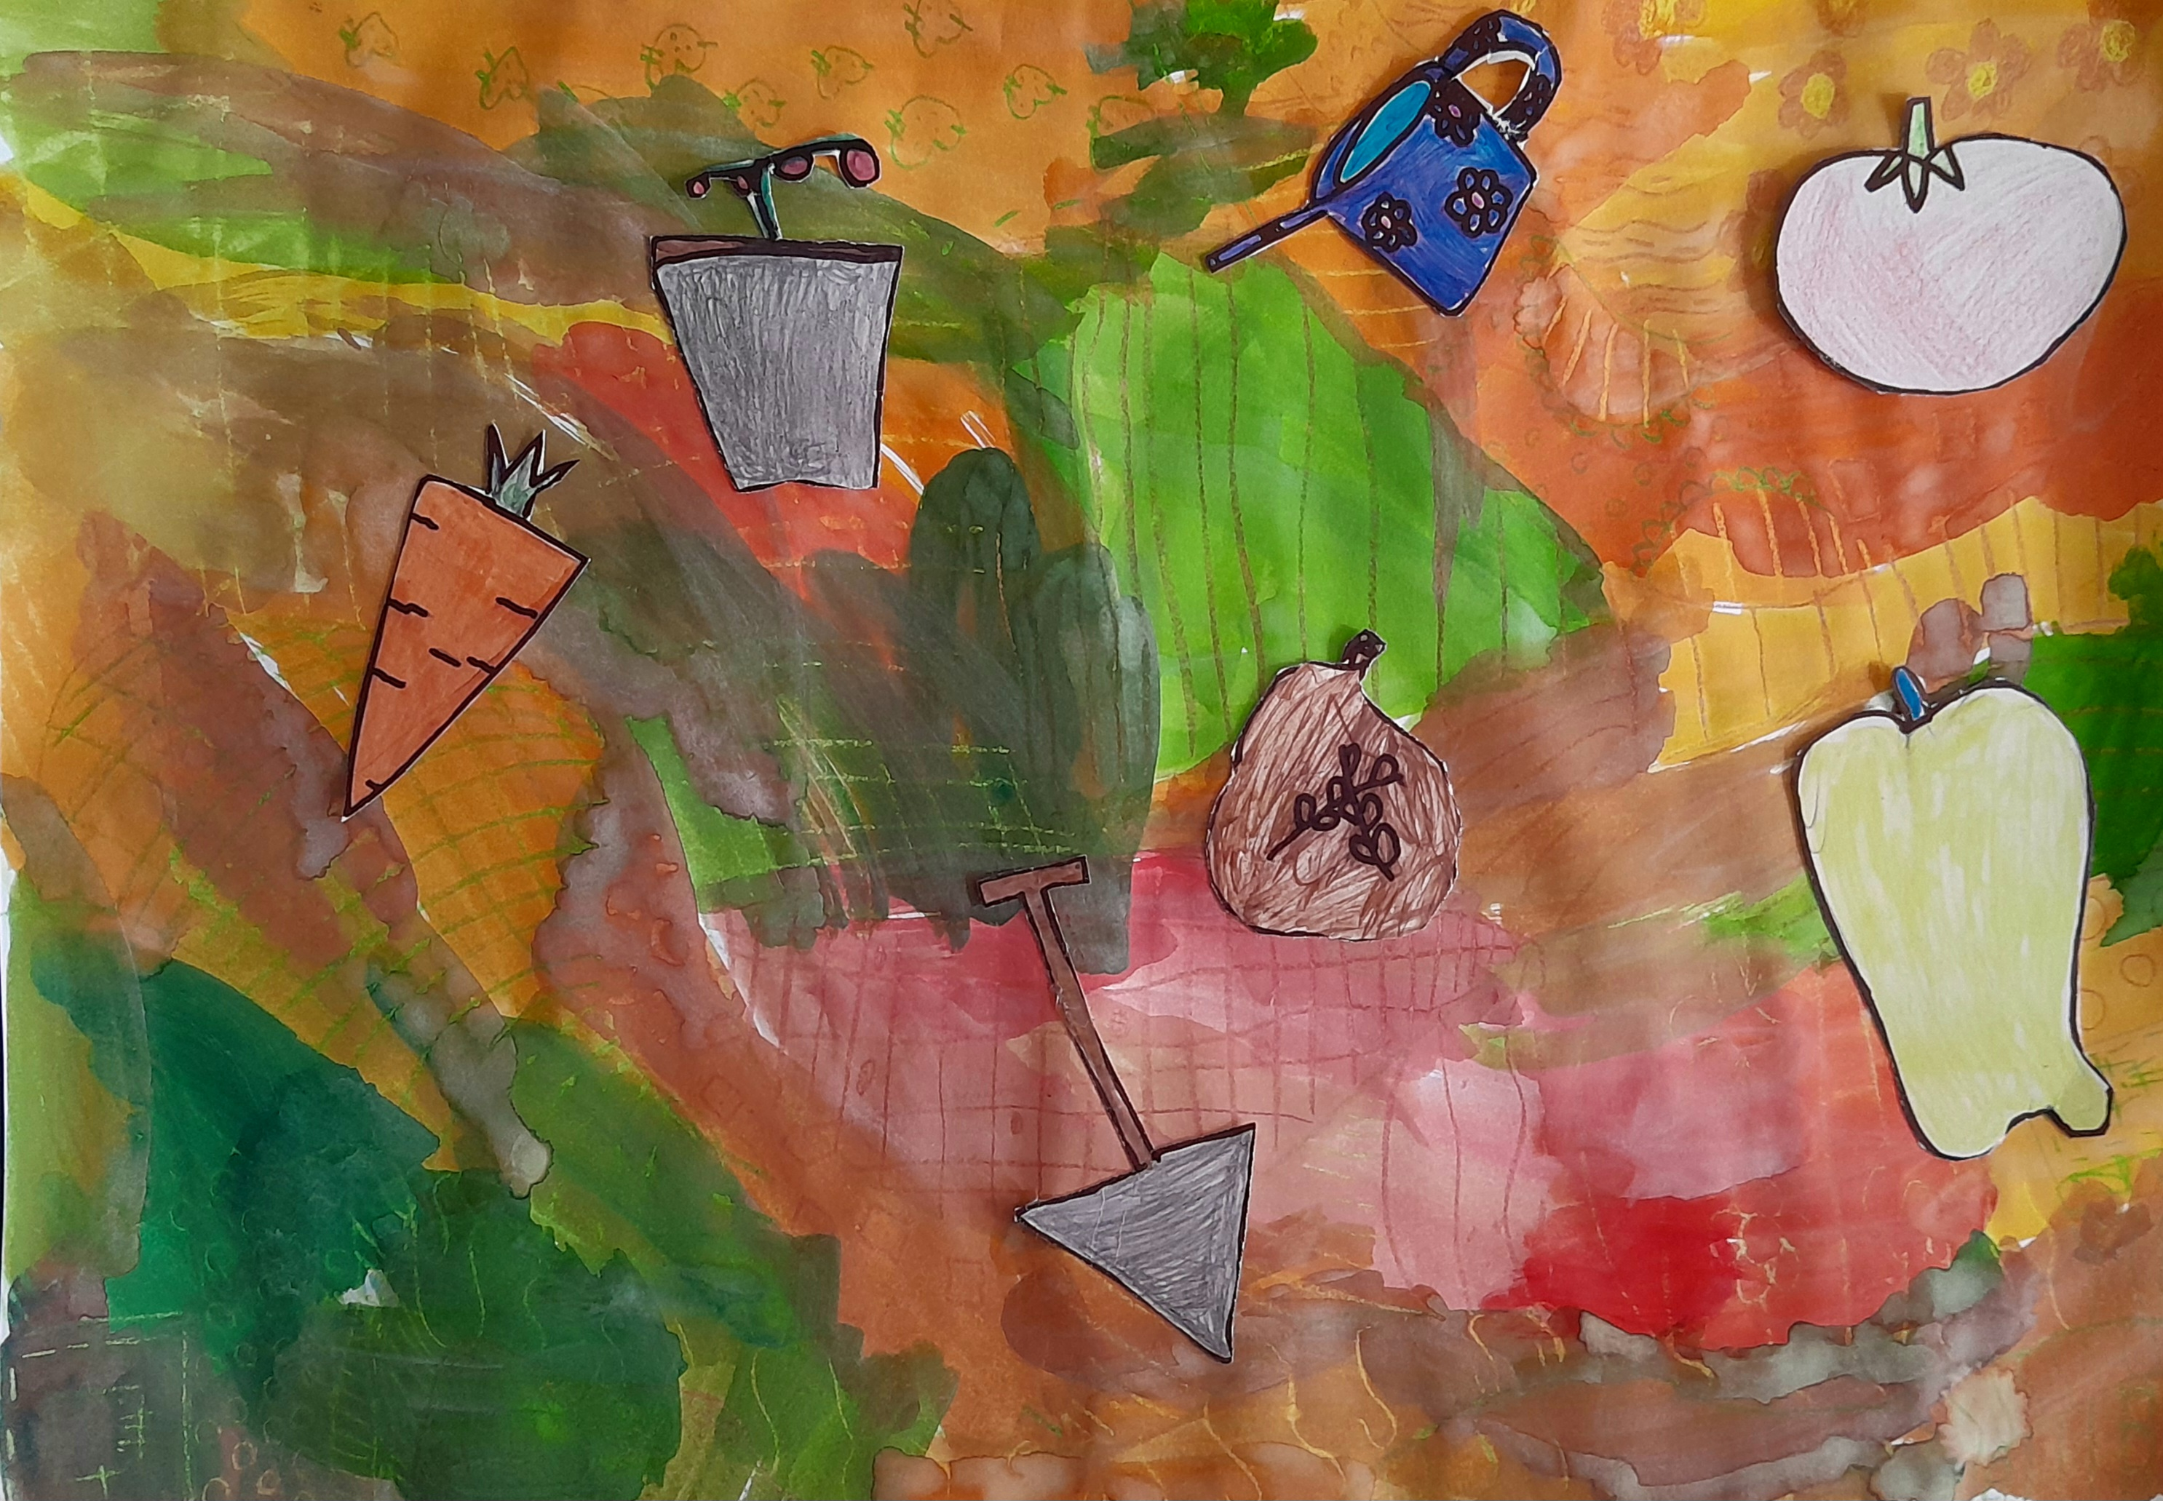

Slide 21
